Slide 1
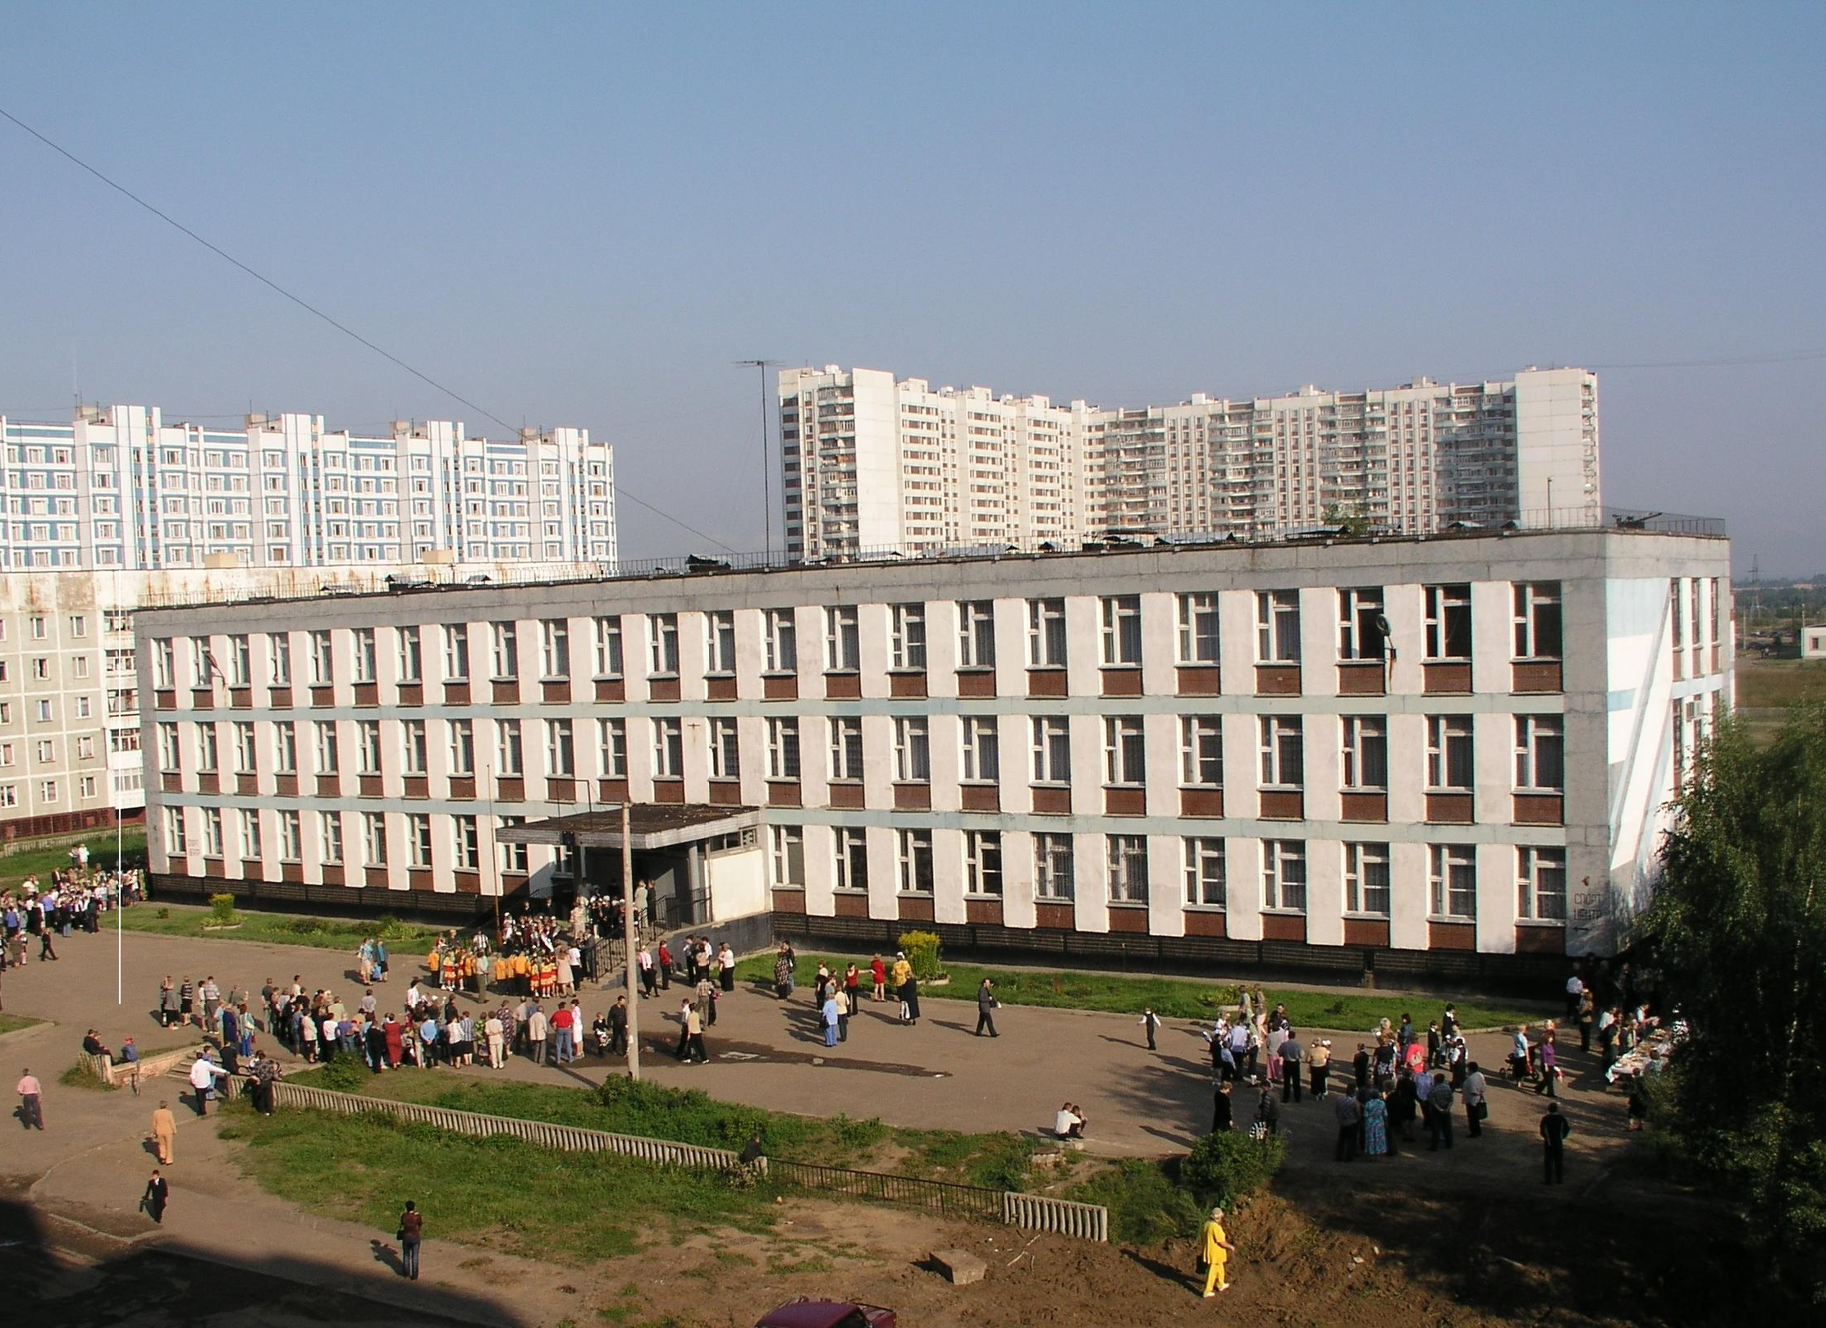

Slide 2
Публичный доклад
Директора муниципального общеобразовательного учреждения «Средняя школа № 56»
(150064 г. Ярославль, пр-д Моторостроителей, д. 10,
тел/факс: (4852)56-11-70, e-mail: yarsch056@yandex.ru)
«Отличника народного просвещения»
«Почетного работника образования»
Озеровой Татьяны Николаевны
(Высшая квалификационная категория,
педагогический стаж – 42 года, руководящий стаж – 38 лет, в школе № 56 – 35 года)
02.12.2021

Slide 3
Подведение итогов 2020-2021 уч.года

Slide 4
Управление качеством образовательной деятельности. От задач к решениям
Е.А. Иванова,
директор департамента образования мэрии города Ярославля
Декабрь 2021 | Ярославль

Slide 5
Участие школы в мероприятиях различного уровня в 2020-2021 учебном году
Онлайн-уроки финансовой грамотности | В течении года
Уроки Цифры | В течении года
Городской конкурс компьютерного творчества «Наше время» | 3 квартал | Диплом 1 степени Диплом 3 степени Диплом 3 степени
VII Ярославский полумарафон «Золотое кольцо» | 3 квартал | 1 место
Региональный смотр-конкурсена лучшую постановку работы по внедрению ГТО | 4 квартал | Диплом за III место
ВСОШ ( муниципальный этап ) по физической культуре. | 4 квартал | 11 призеров
Областной дистанционный конкурс компьютерной графики |  | Диплом ДО ЯО за II( 1уч-ся) и III место(2 уч-ся)
«Конкурсе по обществознанию «Рожденные равными» ЦРТ «Мега-Талант» |  | 4 диплома - 1 место
16 дипломов победителя (2 место) в «Конкурсе по обществознанию «Рожденные равными» ЦРТ «Мега-Талант» |  | 16 дипломов – 2 место

Slide 6
Участие школы в мероприятиях различного уровня в 2020-2021 учебном году
Совет директоров «Офис управления проектами- ресурс изменений и дополнений программы развития ОО» | 4 квартал | Организация и выступление
Конкурс « Учитель года» | 4 квартал | Цуканова О.А.
Фестиваль школьного спорта «Лыжные гонки» среди 5 классов | 1 квартал | 1 место
Индивидуальная гонка по лыжам среди 4 классов | 1 квартал | 3 место
Общий зачет спартакиады Ассоциации ШСК г. Ярославля | 1 квартал | 1 место
Лыжный пробег им. Ф.И. Толбухина | 1 квартал | участие
Призеры ВСОШ муниципального тура по физической культуре | 1 квартал | 13 человек
Первенство по тхэвондо ГТФ г. Казань | 1 квартал | Победитель
Всероссийский этап «Мини футбол в школу» | 1 квартал | 3 место
ВСОШ по английскому языку региональный тур | 1 квартал | Призер

Slide 7
Участие школы в мероприятиях различного уровня в 2020-2021 учебном году
75-я Международная научная конференция «Чтения Ушинского» 3-4 марта 2021 «Преодоление субъективизма в анализе и оценке образовательной ситуации ученика посредством формализации психолого-педагогических сведений» | 1 квартал | Озерова Т.Н.
Конкурс «Педагогические надежды» | 1 квартал | Смирнова Н.Е.
Соревнованиях среди ШСК биатлон и лыжи. | 1 квартал | Участие
IX Городской фестиваль-конкурс патриотической песни «Отчизну славим свою!» Академическое пение. | 2 квартал | Диплом 3 степени (академический вокал)
Городской конкурс компьютерного творчества «Наше время» | 2 квартал | 1 место 2 место 3 место
Конкурс детского творчества, посвящённый возрождению ГТО (для учеников 1х классов), номинация «Конкурс агитационных плакатов» | 2 квартал | 3 место

Slide 8
Участие школы в мероприятиях различного уровня в 2020-2021 учебном году
Городской фестиваль школьного спорта «Стрельба из пневматической винтовки» | 2 квартал | 2 место в личном зачёте среди мальчиков
Фестиваль школьного спорта Лёгкая атлетика. | 2 квартал | Диплом за 1 место (прыжок в длинну) Диплом за 1 место (тройной прыжок с места)
Межрегиональный конкурс по конструированию и робототехнике «РобоТех» | 2 квартал | Диплом за 3 место
Городской этап Всероссийского турнира по футболу на призы клуба «Кожаный мяч» среди юношей 2006-2007 г.р. | 2 квартал | Участие
Городской фестиваль школьного спорта «Стрельба из пневматической винтовки» | 2 квартал | Участие
Международный конкурс «Инфознайка», | 2 квартал | 6 призеров с ценными подарками, 15 дипломов муниципального уровня

Slide 9
Контингент учащихся
Учебный год | 2018-2019 | 2019-2020 | 2020-2021 | 2021-2022
1 ступень | 568 | 589 | 624 | 645
2 ступень | 506 | 488 | 534 | 558
3 ступень | 60 | 59 | 51 | 69
Итого | 1134 | 1136 | 1209 | 1272
Кол-во классов | 46 | 48 | 48 | 52

Slide 10
Движение контингента летом
Классы | Всего выбыло | Смена места жительства | Смена школы | Спец. классы (спорт., кадет., коррекц.) | Проф. образование
2 | 9 | 9
3 | 5 | 4 | 1
4 | 7 | 5 |  | 2
5 | 15 | 7 | 8
6 | 7 | 5 | 1 | 1
7 | 1 |  | 1
8 | 4 | 2 | 1 | 1
9 | 9 | 1 | 2 |  | 6
10 | 1 |  |  |  | 1
11 | 0
всего | 58 | 33 | 14 | 4 | 7

Slide 11
Медалисты

Slide 12
Похвальные листы
Начальная школа – 11 человек
Основная школа – 5 человек
Аттестаты с отличием в 9 классе - 1 человек
Аттестаты с отличием в 11 классе - 7 человек

Slide 13
Учатся на «4» и «5»

Slide 14
Количество учащихся, имеющих академическую задолженность

Slide 15
Количество учащихся, имеющих академическую задолженность

Slide 16
Процент обучающихся, справившихся с ЕГЭ в 2018-2021 гг.

Slide 17
Сравнение среднего балла ЕГЭ школы с показателями по г. Ярославлю

Slide 18
Сравнение среднего балла ЕГЭ - 2021

Slide 19
Лучшие результаты ЕГЭ-2021
Русский язык – Писарева М.В.
9 обучающихся получили 90 баллов и выше
(100б. -1чел, 96б. -2чел, 94б. - 1чел, 92б.- 3чел,
90б -2чел )
Математика – Макшеева Л.В.
(88б. -1чел, 86б. - 2чел, 84б.- 2чел, 82б -1чел )
Математика – Потапко Н.Н.
(82б. – 2чел)
Информатика – Корчевцева Л.И.
(90б. – 2чел, 88б. -2чел, 85б. – 1 чел)
История – Полканова Е.В.
(90б. – 1чел)

Slide 20
Физика – Папазова Т.А.
(87б. -1чел)
Химия – Зеленкова О.Н.
(97б. -1чел, 84б.- 1чел)
Биология– Цуканова О.А.
(98б. – 1чел, 82б – 1чел)
Лучшая сумма баллов по трем предметам - 285

Slide 21
Поступления выпускников 11 класса
Поступили в вуз – 26
Поступили в СПО – 1+1
Будут обучаться
платно – 2
бюджет– 26
целевое направление – 2
очно – 27
заочно – 1

Slide 22
9-е классы
1. Защита проектов учащимися 9 классов
2. Итоговое собеседование по русскому языку

Slide 23
Итоги ГИА по обязательному предмету математика
Класс | Число участников | Учитель | Справляемость ( школа № 56) | Качество (школа № 56) | Средний балл, средняя отметка (школа № 56) | Справляемость (г. Ярославль) | Качество (г. Ярославль) | Средняя отметка (г. Ярославль)
9-А | 26 | Савинова Е.Л. | 100% | 54 % | 16.0
9-Б | 26 | Савинова Е.Л. | 100% | 38,4 % | 14,1
9-Г | 23 | Федорова М.А. | 100% | 26 % | 13.3
9-Д | 20 | Федорова М.А. | 100% | 20 % | 11,6
Итого | 95 |  | 100% | 35, 7 % | 13.8, 3,8р.отм. | 94,1 % | 36, 5 % | 3, 38

Slide 24
Итоги ГИА по обязательному предмету русский язык
Класс | Число участников | Учитель | Справляемость (школа № 56) | Качество (школа № 56) | Средний балл, средняя отметка (школа № 56) | Справляемость (г. Ярославль) | Качество (г.Ярославль) | Средняя отметка (г. Ярославль)
9-А | 26 | Павлишина С.С. | 100% | 81 % | 28,0
9-Б | 25 | Павлишина С.С. | 100% | 84,6 % | 26,4
9-Г | 23 | Котова Е.А. | 100% | 78,3 % | 27, 2
9-Д | 20 | Баскакова О.В. | 100% | 76% | 24, 9
Итого | 95 |  | 100% | 80,2 % | 26, 3 4,12(ср.отм.) | 98, 5 % | 69, 7 % | 3,93

Slide 25
Лучшие результаьы учащихся 9 классов (Обязательные экзамены)
По школе № 56, высокий балл - 31 и 32 из 33 возможных получили следующие учащиеся:
Ирхина Марина, Копрова Ольга, Лобашова Полина - 9-А,
учитель Павлишина С.С.
Горюнова Марина, Кузьмина Мария - 9-Б
учитель Павлишина С.С.
Травникова Дарья - 9-Г
учитель Котова Е.А.

Slide 26
Результаты контрольных работы учащихся 9-х классов в 2020-2021 уч.г.
№ | Название предмета | Учитель | Кол-во участни- ков | Справились | Качество
1 | История | Катышев Д.А. | 1 | 100% | 100%
2 | География | Гришина О.Е. | 1 | 100% | 100%
3 | Обществознание | Катышев Д.А. | 34 | 88% | 53%
4 | Физика | Папазова Т.А. | 7 | 86% | 14%
5 | Биология | Цуканова О.А. | 13 | 100% | 69%
6 | Информатика | Корчевцева Л.И. Киселёва Н.А. | 29 | 100% | 86%
7 | Химия | Зеленкова О.Н. | 8 | 100% | 50%

Slide 27
Лучшие результаты учащихся 9 классов ( контрольные работы)
№ | Название предмета | Учитель | Кол-во участников | Макс. балл | Ф.И. ученика, полученные баллы
1 | Обществознание | Катышев Д.А. | 34 | 37 | Соколова Владислава, 9-Д ( 33)
2 | Биология | Цуканова О.А. | 13 | 45 | Лобанова Мария, 9-Б (41)
3 | Информатика | Корчевцева Л.И. Киселёва Н.А. | 29 | 19 | Лобашова Полина, 9-А (19) Веникова Анастасия, 9-А, (19 ) Сачкова Елена, 9-Б, (19)

Slide 28
9-е классы
Проведение тренировочных работ по обязательным предметам и предметам по выбору
Заключительные итоги
Запланировано на учебный год | Проведено за учебный год | % выполнения
21 работа | 17 работ | 81 % (80%)
Всего выпускников | Получение аттестата | Аттестаты «4 и5»
96 | 96 100% | 32 ( 21) 33, 3 % (28 %)

Slide 29
ВПР 4 класс 2020-2021уч.год

Slide 30
Русский Язык Статистика по отметкам
Группы участников | Кол-во ОО | Кол-во участников | 2 | 3 | 4 | 5
Вся выборка | 36459 | 1510998 | 5,57 | 28,83 | 46,2 | 19,39
Ярославская обл. | 332 | 12735 | 5,09 | 26,9 | 47,99 | 20,02
город Ярославль | 80 | 6508 | 4,44 | 26,2 | 47,43 | 21,93
муниципальное общеобразовательное учреждение "Средняя школа № 56" |  | 139 ч. | 1,44 % (меньше на 3%) | 14,39% (меньше на 11,81%) | 56,83% (больше на 9,4% | 27,34% (больше на 5,41%)

Slide 31
Русский Язык Сравнительный анализ по классам
 | 4 «А» Власова М.С. | 4 «Б» Косарева О.П. | 4 «В» Паничева О.И. | 4 «Г» Белоусова Л.П. | 4 «Д» Лузгина Г.А. | 4 «Е» Лебедева Ю.А.
Писали | 27ч. | 25ч. | 19ч. | 19ч. | 27ч. | 22ч.
Отметка «5» | 1ч.-4% | 12ч.-48% | 1ч.-5% | 12ч.-63% | 10ч.-37% | 2ч.-9%
Отметка «4» | 15ч.-56% | 13ч.-52% | 12ч.-63% | 7ч.-37% | 15ч.-56% | 17ч.-77%
Отметка «3» | 11ч.-41% | - | 4ч.-21% | - | 2ч.-7% | 3ч.-14%
Отметка «2» | - | - | 2ч.-11% (Белоконь А., Трофимов А.) | - | - | -
Справляемость | 27ч.-100% | 25ч.-100% | 17ч.-89% | 19ч.-100% | 27ч.-100% | 22ч.-100%
Успешность | 16ч.-59% | 25ч.-100% | 13ч.-68% | 19ч.-100% | 25ч.-92% | 19ч.-86%

Slide 32
Русский Язык сравнение отметок с отметками по журналу
Муниципальное общеобразовательное учреждение «Средняя школа № 56» | Кол-во человек | %
Понизили | 5 | 3,6
Подтвердили | 75 | 53,96
Повысили | 59 | 42,45
Всего | 139 | 100

Slide 33
Русский язык достижение планируемых результатов
Умения | Ярославская область | г.Ярославль | муниципальное общеобразовательное учреждение "Средняя школа №56»
Умение составлять план прочитанного текста | 62,17% | 63,63% | 56,59%
Умение распознавать имена существительные в предложении, распознавать грамматические признаки имени существительного | 70,62 | 71,25 | 58,27
Умение на основе данной информации и собственного жизненного опыта определять конкретную жизненную ситуацию для адекватной интерпретации, соблюдая при письме изученные орфографические и пунктуационные нормы. | 45,13 | 47,64 | 43,53

Slide 34
Математика Статистика по отметкам
Группы участников | Кол-во ОО | Кол-во участников | 2 | 3 | 4 | 5
Вся выборка | 36481 | 1528229 | 3,01 | 20,86 | 43,68 | 32,45
Ярославская обл. | 330 | 12850 | 2,2 | 17,31 | 43,18 | 37,32
город Ярославль | 80 | 6550 | 1,92 | 15,37 | 42,11 | 40,6
муниципальное общеобразовательное учреждение "Средняя школа № 56" |  | 139ч. | 0% (меньше на 1,92%) | 18,71% (больше на 3,34%) | 31,65% (меньше на 10,46%) | 49,64% (больше на 9,04%)

Slide 35
Математика сравнительный анализ по классам
 | 4 «А» Власова М.С. | 4 «Б» Косарева О.П. | 4 «В» Паничева О.И. | 4 «Г» Белоусова Л.П. | 4 «Д» Лузгина Г.А. | 4 «Е» Демичева И.В.
Писали | 26ч. | 25ч. | 18ч. | 21ч. | 26ч. | 23ч.
Отметка «5» | 2ч.-7% | 17ч.-68% | 10ч.-56% | 14ч.-67% | 16ч.-62% | 10ч.-43%
Отметка «4» | 10ч.-38% | 7ч.-28% | 4ч.-22% | 6ч.-29% | 9ч.-35% | 8ч.-35%
Отметка «3» | 14ч.-54% | 1ч.-4% | 4ч.-22% | 1ч.-5% | 1ч.-4% | 5ч.-22%
Отметка «2» | - | - | - | - | - | -
Справляемость | 26ч.-100% | 25ч.-100% | 18ч.-100% | 21ч.-100% | 26ч.-100% | 23ч.-100%
Успешность | 12ч.-46% | 24ч.-96% | 14ч.-78% | 20ч.-95% | 25ч.-96% | 18ч.-78%

Slide 36
Математика сравнение отметок с отметками по журналу
Муниципальное общеобразовательное учреждение «Средняя школа № 56» | Кол-во человек | %
Понизили | 5 | 3,6
Подтвердили | 57 | 41,01
Повысили | 77 | 55,4
Всего | 139 | 100

Slide 37
математика достижение планируемых результатов
Умения | Ярославская область | г.Ярославль | муниципальное общеобразовательное учреждение "Средняя школа №56»
Овладение основами логического и алгоритмического мышления | 17,3% | 19,55% | 27,7%
Умение решать текстовые задачи в 3-4 действия | 51, 43% | 54,66% | 53,24%

Slide 38
Окружающий мир Статистика по отметкам
Группы участников | Кол-во ОО | Кол-во участников | 2 | 3 | 4 | 5
Вся выборка | 36436 | 1518096 | 1,17 | 19,51 | 55,35 | 23,97
Ярославская обл. | 332 | 12693 | 0,61 | 15,87 | 57,17 | 26,35
город Ярославль | 80 | 6457 | 0,59 | 15,29 | 55,91 | 28,22
муниципальное общеобразовательное учреждение "Средняя школа № 56" |  | 139ч. | 0 % (меньше на 0,59%) | 10,79 (меньше на 4,5%) | 51,08 (меньше на 4,83%) | 38,13 (больше на 9,91%)

Slide 39
Окружающий мир сравнительный анализ по классам
 | 4 «А» Власова М.С. | 4 «Б» Косарева О.П. | 4 «В» Паничева О.И. | 4 «Г» Белоусова Л.П. | 4 «Д» Лузгина Г.А. | 4 «Е» Вячеславова Е.Л.
Писали | 25ч. | 26ч. | 18ч. | 20ч. | 27ч. | 23ч.
Отметка «5» | 4ч.-16% | 13ч.-50% | 7ч.-39% | 14ч.-70% | 7ч.-26% | 8ч.-35%
Отметка «4» | 15ч.-60% | 13ч.-50% | 8ч.-44% | 5ч.-25% | 20ч.-74% | 10ч.-43%
Отметка «3» | 6ч.-24% | - | 3ч.-17% | 1ч.-5% | - | 5ч.-22%
Отметка «2» | - | - | - | - | - | -
Справляемость | 25ч.-100% | 26ч.-100% | 18ч.-100% | 20ч.-100% | 27ч.-100% | 23ч.-100%
Успешность | 19ч.-76% | 26ч.-100% | 15ч.-83% | 19ч.-95% | 27ч.-100% | 18ч.-78%

Slide 40
Окружающий мир сравнение отметок с отметками по журналу
Муниципальное общеобразовательное учреждение «Средняя школа № 56» | Кол-во человек | %
Понизили | 3 | 2,16
Подтвердили | 77 | 55,4
Повысили | 59 | 42,45
Всего | 139 | 100

Slide 41
Окружающий мир достижение планируемых результатов
Умения | Ярославская область | г.Ярославль | муниципальное общеобразовательное учреждение "Средняя школа №56»
Освоение доступных способов изучения природы (наблюдение, измерение, опыт). | 36, 96 | 39,79 | 44,6
Освоение элементарных правил нравственного поведения в мире природы и людей; использование знаково-символических средств представления информации. | 71,38 | 72,39 | 66,55
Сформированность уважительного отношения к родному краю; осознанно строить речевое высказывание в соответствии с задачами коммуникации. | 44,44 | 45,64 | 44,96

Slide 43
Статистика по отметкам

Slide 44
Статистика по отметкам

Slide 45
Статистика по отметкам

Slide 46
Статистика по отметкам

Slide 47
Статистика по отметкам

Slide 48
Статистика по отметкам

Slide 49
Статистика по отметкам

Slide 50
Статистика по отметкам

Slide 51
Статистика по отметкам

Slide 52
Статистика по отметкам

Slide 53
Статистика по отметкам

Slide 54
Статистика по отметкам

Slide 55
Статистика по отметкам

Slide 56
Статистика по отметкам

Slide 57
Статистика по отметкам

Slide 58
Выводы и предложения
признать результаты ВПР весна 2021 удовлетворительными;
проанализировать учителям предметникам достижение предметных планируемых результатов учащимися на ВПР 2021, при необходимости внести коррективы в изучение учебного материала в 2021-2022 учебном году;
продолжить анализ результатов ВПР 2021 на МПО;
организовать подготовку учащихся к ВПР 2022;
рассмотреть на административном совещании вопрос применения ВПР как формы ПА.

Slide 59
Инновационный проект 2021 – 2022 г.
«Развитие модели комплексного сопровождения обучающихся на основе анализа индивидуальной образовательной ситуации на уровнях начального и основного общего образования»
Руководитель проекта:
Директор школы Озерова Т.Н
Авторы проекта:
Озерова Т.Н., Акилова В.Н., Хабарова
О.Е., Павлишина С.С.
Группа сопровождения проекта:
Л.В. Богомолова, методист МОУ «ГЦРО»
О.Е. Хабарова, методист МОУ «ГЦРО»

Slide 60
Инновационные проекты 2021 – 2022 г.
«Модернизация управляющих систем образовательных организаций в условиях новой архитектоники инновационного пространства»
«Управление качеством образования на институциональном уровне»

Slide 61
ПФДО
В 2020-2021 году в Центре дополнительного образования для учащихся были открыты 37 групп, где занималось 543 учащихся.
В школьных кружках дополнительным образованием было охвачено ещё 402 учащихся, которые занимались в 18 группах.
Таким образом, 55 групп дополнительного образования посещали 945 ученика.
Это:
3 группы художественной направленности ( «Вокальный ансамбль», «Вокальная группа», «Рисунок и живопись» )
23 группы спортивной направленности («Футбол», «Стрельба», «Волейбол», «Шахматы», «Фитнес-аэробика», «Восточные единоборства», «Пионербол», «Лечебная физкультура», группа «Общей физической подготовки»)
27 групп социально-педагогической направленности ( «Эрудит», «Безопасная дорога», «Юный журналист», «Шаги в науку», «Профориентация»)
1 группа туристско-краеведческой направленности «Ярославичи»
1 группа технической направленности «Программирование»
На базе Летнего пришкольного лагеря были созданы ещё 8 групп, по дополнительным краткосрочным образовательным программам: «Фитнес-аэробика» и «По страничкам истории родного края»

Slide 62
ПФДО
Вне школы, дополнительное образование - 211 человек.
В отчёте, по итогам года в объёмных показателях обучающиеся, которые посещают одновременно несколько объединений дополнительного образования считаются только один раз!
Таким образом, мы получили цифру 704 ученика.
Результаты ежеквартального мониторинга в рамках реализации проекта
«Успех каждого ребенка» по МОУ «Средняя школа №56»
за второй квартал 2021 года.
№ п/п | ОУ | Кол-во обучающихся | Кол-во обучающихся без сертификата | Охват своими программами | Охват программами других ОУ | Кол-во обучающихся не вошедших в охват | Реальный охват в %
 | Средняя школа №56 | 1195 | 12 | 704 | 211 | 280 | 77% !!!

Slide 63
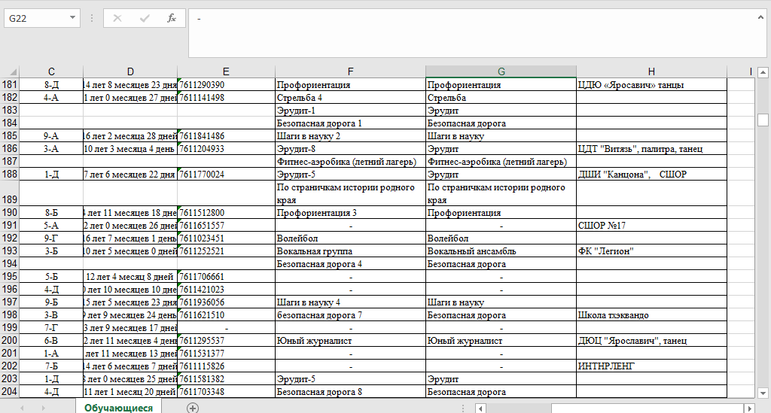
ПФДО

Slide 64
Школьный проект №1
«Модернизация воспитательной деятельности.
Внедрение программы воспитания в школе»

Slide 65
Школьный проект №2
«Корнесловно-смысловой метод обучения»

Slide 66
Цели на 2021-2022 учебный год
Разработка проекта ОО НОО И ООП ООО на основе ФГОС 2021
Повышение качества образования
Реализация и совершенствование рабочей программы воспитания

